Slide 1
Linux操作系统：进程与存储管理示例

Slide 2
本章主要内容
1
Linux进程简介
2
Linux进程结构
3
Linux进程控制
4
Linux进程调度
5
Linux进程通信
6
Linux存储管理

Slide 3
6.1 Linux 进程和存储管理简介
系统自举
用户输入
初始化程序设置各种表格与数据结构
显示提示符
建立用户进程
建立0#进程
用户
进程执行
等待调用
建立1#进程(init进程)
执行结束
建立shell进程

Slide 4
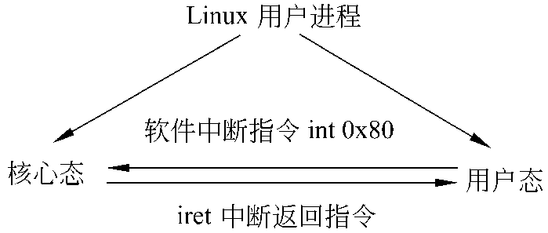
6.1 Linux 进程和存储管理简介
Intel 80x86处理器的权限模式
  Intel 80x86处理器提供了四种不同权限的执行模式，但Linux系统只使用了2种：
    核心态
    用户态
  用户进程通过int 0x80指令由用户态陷入核心态，且由操作系统负责切换堆栈

Slide 5
6.1 Linux 进程和存储管理简介
Linux进程控制系统由4个模块组成：
  文件接口部分
  进程本身控制部分，包括进程创建、调度等
    Linux系统引起调度的情况：
      进程申请资源未得到满足，进入等待
      为与并发进程保持同步调用wait过程
      进程时间片用完
      当前进程调用exit，自我终止
  进程间控制部分，包括互斥、同步和通信等
    采用了System V
  存储管理部分
    管理策略：请求调页。

Slide 6
6.2 Linux进程结构
Linux进程的概念
      一个进程是对一个程序的执行
      一个进程的存在意味着存在一个task_struct结构，它包含了进程的控制信息
      一个进程可以生成或消灭其子进程
      一个进程是获得和释放各种系统资源的单位

Slide 7
6.2 Linux进程结构
Linux进程控制块
      task_struct结构位于：include/linux/sched.h用该结构来表示进程控制块，主要部分：
      进程状态的状态位
      进程标示号pid
      描述进程家族关系
      若干用户标示号
      调度参数，如优先数、就绪队列、时间片等
      软中断信号项
      中断及软中断处理的有关参数
      各种计时项

Slide 8
6.2 Linux进程结构
Linux进程控制块(续)
      进程地址空间和内存有关信息
      文件系统有关的信息
      用户文件描述符表，记录用户打开的文件
      进程消亡时的返回值和终止信号
      与进程上下文切换、现场保护有关的项
      资源限制有关的项

Slide 9
6.2 Linux进程结构
进程的虚拟地址结构
      在Intel 80x86平台上，每个进程拥有4GB的虚拟空间
      0~3GB由用户进程使用，用户进程可以直接访问
      3~4GB是系统核心地址，系统进程共享。用户进程无法直接访问
      Linux程序由逻辑段组成，如栈段，数据段等
      进程的虚拟地址空间被分为若干个虚拟区域来存放相应的逻辑段。
      虚拟区域是进程虚拟空间上的一段连续的区域，它是被共享、保护以及进行内存分配和地址变换的实体。在Linux代码中通常称为VMA

Slide 10
6.2 Linux进程结构
进程的虚拟地址结构
      为了管理每个进程的区，Linux系统设置了vm_area_struct的数据结构，进程的每个区都有一个对应的vm_area_struct结构，该结构主要包括：
      区的标志位，指明该区的类型等
      区的起始地址、结束地址
      共享区域指针
      文件系统指针，执行外存中与该区对应的数据文件
      此区域的操作函数指针

Slide 11


Slide 12
6.2 Linux进程结构
进程上下文
  Linxu进程上下文是由task_struct结构、用户栈和核心栈的内容、用户正文段、数据段、硬件寄存器的内容以及页表等组成
  task_struct结构
  寄存器包括:程序计数器IP内容(CPU将要执行的下条指令的虚拟地址);CPU状态字;栈指针(指向栈中下一项的当前地址);通用寄存器
  页表(定义了进程各部分从虚拟地址到物理地址的映射)

Slide 13
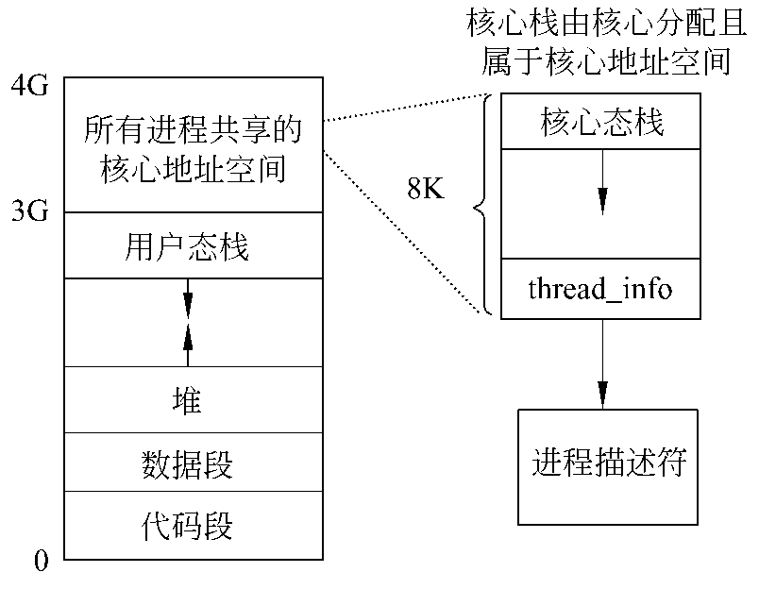
6.2 Linux进程结构
      进程正文段、数据段
      由于Linux采用请求页式虚存，这些段不一定总是驻留在内存空间
      用户栈与核心栈
      进程陷入核心程序时使用的栈，核心栈空间保存在进程的数据描述符中。

Slide 14
6.2 Linux进程结构
进程的状态和状态转换
  Linux中进程共有5个状态
      1.TASK_RUNNING
      进程处在执行或就绪状态
      2.TASK_INTERRUPTIBLE
      进程正在睡眠，但可以被软中断信号唤醒
      3.TASK_UNINTERRUPTIBLE
      进程正在睡眠，且不可以被软中断信号唤醒
      4.TASK_STOPPED
      进程执行被暂停，当收到SIGTOP、SIGTSTP、SIGTTIN、SIGTTOU软中断信号后会进入这个状态
      5.TASK_ZOMBIE
      进程执行了系统调用exit

Slide 15
6.2 Linux进程结构
进程的状态和状态转换
暂停
唤醒
暂停
被调度
fork
exit
运行
僵死
就绪
被抢占
等待资源
唤醒
睡眠

Slide 16
6.3 进程控制
Linux启动及进程树的形成
系统自举
将核心装入内存
输入命令，建立终端用户进程
启动Linux核心
调用shell解释程序，搜索并解释命令文件
唤醒父进程显示提示符
建立进程0，核心程序执行
fork创建子进程
调用init函数建立进程1
系统调用子进程执行
父进程等待
进程1调用exec执行/etc/init，建立中断子进程
子进程调用exec执行
执行结束exit()

Slide 17
6.3 进程控制
进程创建
      Linux系统提供fork()系统调用创建一个子进程，语法格式是：
      pid=fork();
      CPU在父进程中，pid为所创建子进程的进程号，若在子进程时，pid为零
      fork()的源代码在arch/i386/kernel/process.c

Slide 18
6.3 进程控制
fork过程完成的功能：
      为子进程分配一个进程描述符task_struct结构，将父进程的进程描述符内容复制到新创建的结构中，并重新设置与父进程不同的数据
      为子进程分配一个唯一的进程标示号pid
      将父进程的地址空间的逻辑副本复制到子进程。副本为写时复制（copy on write）机制
      复制父进程相关联的有关文件系统的数据结构和用户文件描述符表，子进程就继承了父进程的文件系统相关的信息

Slide 19
6.3 进程控制
      复制软中断信号有关的数据结构
      设置子进程的状态为TASK_RUNNING，把它加入就绪队列，并启动调度程序
      对父进程返回子进程的标示号，对子进程返回零。
执行一个文件
      在创建一个子进程后，Linux系统提供系统调用exec()来执行另一个程序。
      系统调用exec()包含了六种不同的调用格式，其区别主要是在参数处理方法上，主要有：
      execvp(filename,argp)
      或execlp(filename,arg0,arg1，…，(char *)0)；

Slide 20
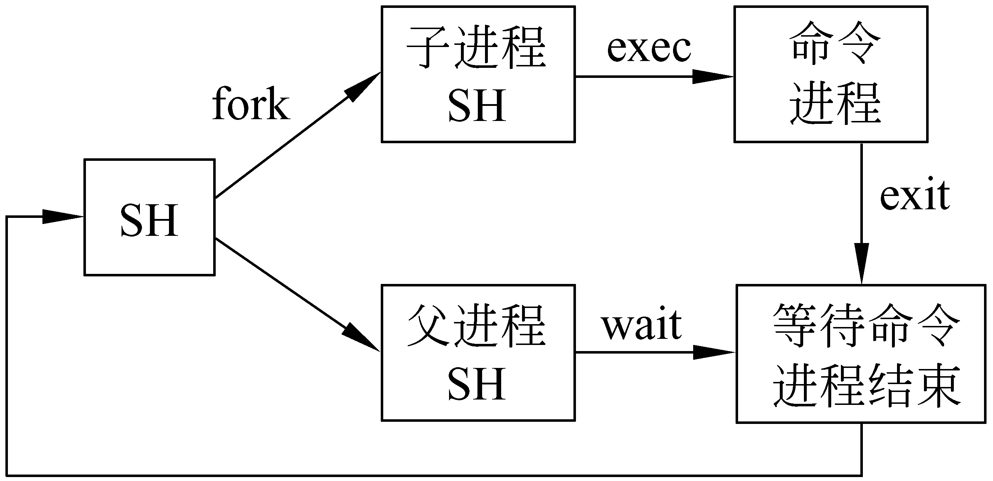
6.3 进程控制
例：用execlp调用实现一个shell的基本处理过程
#include<stdio.h>
main()
{
char command[32];
char *prompt=“$”;
while(printf(“%s”,prompt), gets(command)!=NULL){
if(fork()==0)
execlp(command,(char *)0);
else
wait(0);
}
}
//打印提示符，并等待接受命令
//创建子进程
//执行输入命令
//父进程等待子进程结束

Slide 21
6.3 进程控制
进程终止
      系统调用exit(rv)自我终止当前进程，使其进入ZOMBIE状态，等待父进程善后处理。
      exit系统调用导致释放除task_struct结构之外的所有资源。

Slide 22
6.4 Linux进程调度
调度原理
      Linux系统的进程调度对实时进程和普通进程采用不同的调度算法。对普通进程采用基于时间片的动态优先数调度算法。
      Linux系统的进程调度是基于时间片加优先级，因此，进出调度主要涉及的问题：
      调度的时机
      调度标志设置
      调度策略与优先数计算
      调度的实现

Slide 23
6.4 Linux进程调度
调度时机
      Linux系统发生进程调度的时机实质是：
      进程自动放弃处理机时，主动转入调度过程
      在核心态转入用户态时，系统设置了高优先级
      就绪进程的强迫调度标识need_resched时，发生调度。
调度标识设置
      Linux只使用一个调度标识need_resched，该标识保存在进程的进程描述符中。以下两种情况设置该标识
      处于运行态的进程时间片耗尽
      进程被唤醒，且优先级比正在运行进程的优先级高

Slide 24
6.4 Linux进程调度
调度策略与优先数的计算
  Linux把进程分为普通进程和实时进程，实时进程的调度优先级高。Linux系统总是优先调度实时进程，以满足实时进程对响应时间的要求。
三种调度策略
动态优先数调度：选取就绪队列中优先数最大的进程
      优先数：weight=counter+priority-nice
      counter是进程可用的时间片的动态优先级。
      priority是常数，固定为20
      nice系统运行用户设置的一个进程优先数偏移值
  先来先服务调度
  轮转调度

Slide 25
6.4 Linux进程调度
调度的实现
      Linux系统进程调度是由schedule()过程实现的。该过程源码在kernel/sched.c中，调度过程分为两个阶段：
      进行进程选择：按照调度策略，从所有进程中找到具有优先数最高的进程。
      进行进程切换：主要是完成进程上下文切换。

Slide 26


Slide 27
6.5 进程通信
Linux的低级通信
      Linux的低级通信主要用来传递进程间的控制信号。主要是文件锁和软中断信号机制。
      软中断是对硬件中断的一种模拟。但是不像硬中断，只有接收进程调入执行时软中断处理程序才能生效。
      Linux系统提供了几种相应的系统调用，如fcntl系统调用，利用这些系统调用可以实现锁功能。

Slide 28
6.5 进程通信
进程间通信IPC
      Linux系统采用了System V进程间通信IPC，System V IPC有3部分组成：
      消息用于进程之间传递分类的格式化数据
      共享存储器方式使得不同进程通过共享彼此虚拟空间而达到互相对共享区操作和数据通信的目的
      信号量机制用于通信进程之间的同步控制。

Slide 29
6.5 进程通信
消息机制
  消息机制提供了4个系统调用
    int msgget(key_t key, int msgflag);
      创建一个新的消息队列或者访问一个已经存在的消息队列
    int msgctl(int msqid, int cmd, struct msqid_ds *buf);
      对消息队列的各种操作
    int msgsnd(int msqid, struct msgbuf *msgp, size_t msgsz, int msgflag);
      向消息队列发送消息
    int msgrcv(int msqid, struct msgbuf *msgp, size_t msgsz, long type, int msgflag);
      从消息队列接收消息

Slide 30
6.5 进程通信
消息机制
顾客进程：
#include<sys/types.h>
#include<sys/ipc.h>
#include<sys/msg.h>
#define MSGKEY 75
struct msgform
{
long mtype;
char mtext[256];
}
main()
{
struct msgform msg;
int msgqid,pid, * pint;
msgqid=msgget(MSGKEY, 0777);
//建立消息队列
pid=getpid();
pint=(int *)msg.mtext;
*pint=pid;
msg.mtpye=1;
//指定消息类型
msgsnd(msgqid,&msg,sizeof(int),0);
//往msgqid发送消息msg
msgrcv(msgqid,&msg,256,pid,0);
//接收来自服务进程的消息
printf(“client:receive from pid%d\n”,* pint);
}

Slide 31
6.5 进程通信
消息机制
服务者进程：
for(i=0;i<20;i++) //软中断处理
signal(i,cleanup);
msgqid=msgget(MSGKEY, 0777|IPC_CREAT);
//建立与顾客进程相同的消息队列
for(;;){
msgrcv(msgqid,&msg,256,1,0);
//接收来自顾客进程的消息
pint=(int *)msg.mtext;
pid=*pint;
printf(“server:receive from pid%d\n”, pid);
msg.mtpye=pid;
*pint=getpid();
msgsnd(msgqid,&msg,sizeof(int),0);
//发送应答消息
}
#include<sys/types.h>
#include<sys/ipc.h>
#include<sys/msg.h>
#define MSGKEY 75
int msgqid
struct msgform
{
long mtype;
char mtext[256];
} msg
main()
{
int i,pid, * pint;
exetern cleanup()

Slide 32
6.5 进程通信
共享存储区机制
      进程能通过共享虚拟地址空间的若干部分，然后对存储在共享区中的数据进行读和写来直接通信。这种方式也有4个系统调用：
    int shmget(key_t key, int size, int shmflag);
      创建新共享内存区域或返回已存在的共享区描述字。
    void *shmat(int shmid, void *shmaddr, int shmflag);
      将物理共享区附接到进程虚拟地址空间。
    int shmdt(const void *shmaddr);
      进程从其虚拟地址空间断接一个共享存储区。
    int shmctl(int shmid, int cmd, shmid_ds *buf);
      查询及设置共享存储区状态和有关参数。

Slide 33
6.5 进程通信
信号量机制
  信号量机制是基于第3章所述的P、V原语原理。System V中一个信号量由以下4部分组成：
    信号量的值，大于、小于或等于零的整数。
    最后操作信号量的进程的进程id。
    等待着信号量增加的进程数。
    等待着信号量值等于零的进程数。
  对信号量进行创建、控制及P、V操作的系统调用：
    semget(semkey,count,flag)
      创建信号量数组或查找已创建信号量数组的描述字。
    semop(semid,oplist,count)
      用于控制P、V操作。
    semctl(semid,number,cmd,arg)
      对信号量进行控制操作的系统调用。

Slide 34
6.6 Linux存储管理
虚拟空间和管理
  内存管理与硬件体系结构相关，所以先要了解Intel 80x86处理器：
    Intel 80x86处理器支持段页式的内存管理。 其中分段单元由6个段寄存器.
    逻辑地址由段标识符与段内地址组成
      如cs:0x1000表示逻辑地址是cs段，段内偏移为0x1000
    段的详细地址由8字节的段描述符表示。包括起始地址，长度，段的特征等。
    80x86的分页单元由页目录基地址寄存器CR3以及页目录表、页表项共同作用，用于将分段单元转换后的虚拟地址转换为相应的物理地址。

Slide 35
6.6 Linux存储管理
虚拟空间和管理
  但Linux系统实际上非常有限的使用了80x86的分段机制。可以忽略其分段机制的处理，主要采用页式管理
虚拟地址
页
页目录地址 页表地址 页内地址
页表
页目录
CR3

Slide 36
6.6 Linux存储管理
请求页技术
  当请求页不在内存中时，会产生缺页中断，如果不是非法访问，将进入缺页处理过程。其原因有3种：
    该页首次访问，还没有分配物理空间
    在外存的文件中，如可执行文件
    在外存的交换区中

Slide 37
6.6 Linux存储管理
写时复制机制
  是一种可以推迟甚至避免拷贝数据的技术。
  当子进程被创建时，内核此时并不复制整个父进程的地址空间，而是让父子进程共享同一个地址空间。只用在需要写入的时候才会复制地址空间，从而使各个进程拥有各自的地址空间。
  即资源的复制是在需要写入的时候才会进行，在此之前，只以只读方式共享。这种技术使地址空间上的页的拷贝被推迟到实际发生写入的时候。

Slide 38
6.6 Linux存储管理
页面调入(交换缓冲条件下)
合法的
访问?
用户态?
是
是
内核错误oops
发送SIGSEGV
信号
写访问且该
VMA段可写?
在交换区?
是
是
在文件?
写时复制
在交换缓
冲区中?
是
读操作?
是
是
分配页面从
文件读写
读交换区
读交换缓冲区
分配零页
分配页

Slide 39
6.6 Linux存储管理
页面换出过程
  Linux在两种情况下进行页面换出工作
    分配内存的时候发现空闲内存低于某一个极限值
    kswapd核心线程每10秒一次周期性的换出内存
  换出操作入口try_to_free_pages()函数，源码在mm/vmscan.c中，主要过程：
    检查缓冲区，释放inactive_list中没被对象引用的页
    如果无法满足，则遍历各进程的地址空间，检查页面对应的页表项的访问标志，不为真者视为最近没访问，将其释放。

Slide 40
小结
Linux进程结构
Linux进程的创建
Linux进程间的通信机制
Linux内存管理

Slide 41

结束

